Slide 1
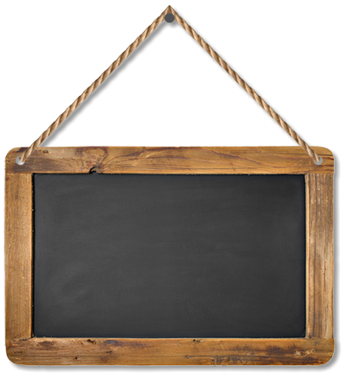
STECKBRIEF
Max
Muster
Luzius Gruber
Notes:
Welche Fremdsprache bevorzuge ich?

Slide 2
STECKBRIEF
Gossau
Appenzell
Notes:
Wo bin ich aufgewachsen?

Slide 3
STECKBRIEF
16. September 1980
16. Mai
1970
Notes:
Wann wurde ich geboren?

Slide 4
STECKBRIEF
Wandern, Ski fahren, Posaune
Gleitschirm fliegen, segeln
Notes:
Welche Hobbys pflege ich?

Slide 5
STECKBRIEF
Französisch
Englisch
Notes:
Welche Fremdsprache bevorzuge ich?

Slide 6
STECKBRIEF
Zirkusdirektor
Lehrer
Notes:
Was wollte ich als Kind werden?

Slide 7
STECKBRIEF
Mentor
Lehrer
Notes:
Welche der beiden Aufgaben bevorzuge ich?

Slide 8
STECKBRIEF
Italienische
Küche
Chinesische
Küche
Notes:
Welche Küche bevorzuge ich?

Slide 9
STECKBRIEF
Kanada
Schweiz
Notes:
Wo verbrachte ich meine Ferien?

Slide 10
STECKBRIEF
2 Kinder
3 Kinder
Notes:
Wie viele Kinder habe ich?

Slide 11
STECKBRIEF
???
???
Notes:
Was wollen Sie sonst noch wissen?

